Slide 1
observasjon
Anne Sørebø - USN

Slide 2
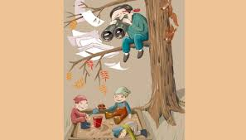
observasjon
Observatøren
Observasjon
Feltet

Slide 3
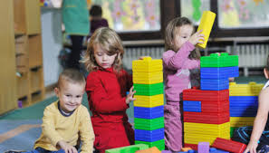
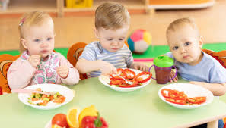
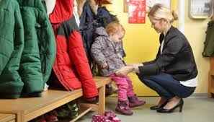
Observasjon
Settingen (situasjonen)
Analyseenheten
Aktør
Handling
Argumenter/meninger
Hendelser
Prosesser

Slide 4
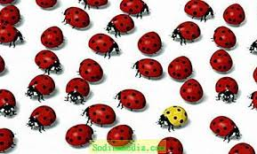
Utvalgsstrategi
Ekstreme case
Avvikende case
Typiske case
Flere komparative case
Serielle casestudier – utvalget blir til underveis (snøballeffekten)
Multiple casestudier – utvalget planlegges på forhånd (f.eks to eller flere caser som gir kontrast langs en flere forklaringsvariabler – planlagte sammenligninger)
Induktiv logikk som kan munne ut i teoretiske konklusjoner
Deduktiv logikk der teori styrer valg av case

Slide 5
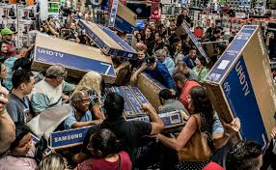
Naturlig setting/feltobservasjon
Feltobservasjon velges først og fremst på grunn av ønsket om realisme, og/eller ønsket om å følge ett panel over tid.
Observere i «felten» – det realistiske miljøet for enhetene som studeres
Feltet (Caset):
Enkeltpersoner
Grupper
Organisasjoner
Land
Samhandling (f.eks kunderelasjoner i butikk)
Hendelse og beslutninger

Slide 6

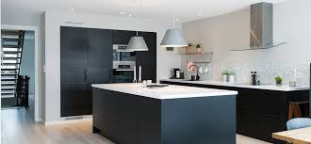
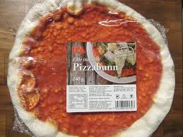
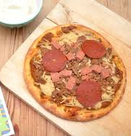
Arrangert setting
Velges slik at man har kontroll på ulike faktorer
Bygger eller lager et kunstig miljø
Øvelseskjøkken fylt opp med ferdigpizzaer og pizzabunner og ulik topping
Personer skulle lage sin yndlingspizza, slik at forskeren kunne finne ut hvilken type topping etc.

Slide 7
Feltnotater
Observasjoner med angivelse av tid og sted
Lyd, Video
Skriftlige notater
Samtaler/uformelle intervjuer
Dette kan suppleres med foreliggende data (sekundærdata)
Historiske data
Registerdata

Slide 8
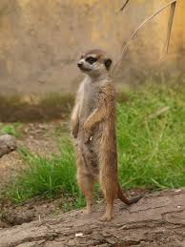
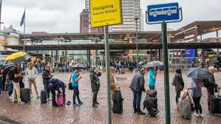
Åpen eller skjult observatør
Åpen observatør, dvs å være åpen om forskerrollen
Mest moralsk forsvarlig
Unngå å «lure» folk
Skjult observatør, det vil si å holde forskerrollen hemmelig
Undercover
Fysisk skjult
Mest akseptabelt i det «offentlige rom», men kan være «nødvendig» og akseptabelt i andre tilfeller også

Slide 9
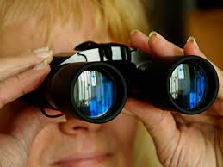
Deltager eller ikke deltager
Deltager, dvs at forskeren deltar sammen med dem han/hun studerer
Brukes først og fremst dersom man antar at man lærer/opplever mer av å delta
Ikke deltager, dvs at forskeren «står utenfor» og ser inn
Brukes først og fremst når forskeren ønsker distanse for å kunne få med seg/analysere hva som skjer

Slide 10
Observasjon
Skjult
Åpen
Fullstendig deltager
”Go native”
Farer: Glemmer å observere
Påvirker samhandling
Styrker: Realisme
Tilgang på informasjon/kunnskap
Deltager
Innsider myten: Det er nødvendig å kjenne en gruppe fra innsiden for å forstå den
Ikke deltager

Slide 11
Svakheter med skjult deltager rollen
Kan bli en IKKE observerende deltager
Er så opptatt av å delta at man glemmer å observere
«Goes native»
Vanskelig å holde den nødvendige distansen og åpenheten til å kunne se ting utenifra
Etikk
Holder noen for narr
Vanskelig å ikke påvirke det fenomenet (den gruppen) man studerer
Ønske om å bryte inn
Kan bli påvirket (skadet) selv
Bryter ned barrierer, holdniger

Slide 12
Observasjon
Skjult
Åpen
Deltager
Ren observatør
”Ensidig speil”
Fare – etikk, spionere
Styrke – realisme
Outsider myten: holdbar forskning kan kun utføres av forskere som har tilstrekkelig avstand
Ikke deltager

Slide 13
Observasjon
Skjult
Åpen
Observerende deltager
”antropologi - fullstendig innfødt”
Fare – påvirker samhandling
manglende aksept
Styrke – etikk
Deltager
Ikke deltager

Slide 14
Svakheter med åpen observerende deltaker rollen
Manglende aksept
Skepsis ovenfor forskeren (eks «Salmer fra et kjøkken» Norsk film)
Vanskelig å ikke påvirke det fenomenet (den gruppen) man studerer
Informantene «pynter» seg for forskeren
«Goes native»
Vanskelig å holde den nødvendige distansen og åpenheten til å kunne se ting utenifra

Slide 15
Observasjon
Skjult
Åpen
Deltager
Flytende overgang
Åpen (deltagende) observatør
”antropologi – marginal innfødt”
Fare – manglende aksept
Styrke – etikk
VANLIG – den mest benyttede rollen
Ikke deltager
https://www.youtube.com/watch?v=P7fAu0C7-c0

